Slide 1
Curs 8
Amplificatoare de semnal mic cu tranzistoare bipolare
Pentru ca un amplificator să nu introducă distorsiuni în forma de undă a semnalelor electrice prin care este reprezentată informația, este necesar să fie îndeplinite condițiile următoare:
1. tranzistoarele bipolare din componența amplificatorului trebuie să lucreze în Regiunea Activă Normală;
2. în regim variabil, amplificatorul trebuie să se comporte ca un circuit liniar.
Pentru ca un circuit de amplificare să se comporte în regim variabil ca un circuit liniar, este necesar ca tranzistoarele din structura sa să funcționeze în regim de semnal mic, caz în care amplificatorul se numeste amplificator de semnal mic.
Dacă un circuit de amplificare cu tranzistoare respectă condiția de semnal mic, atunci comportamentul acestuia in regim variabil poate fi modelat prin intermediul unui circuit liniar.

Slide 2
Modelarea amplificatoarelor liniare
Comportamentul unui amplificator liniar se poate modela prin intermediul unui circuit echivalent liniar;
Circuitul echivalent al amplificatorului liniar este util deoarece permite determinarea pierderilor de informație la bornele de intrare și de ieșire ale acestuia și totodată, valoarea reală a factorului de amplificare, atunci când amplificatorul este conectat la circuitele externe (la sursa de semnal si la sarcină);
Circuit echivalent al amplificatorului liniar este compus din impedanţa de intrare Z_{i}, impedanţa de ieşire Z_{o} şi un generator de tensiune, sau de curent, comandat de o tensiune, sau de un curent, mărimi electrice care depind de tipul amplificatorului considerat; daca se analizeaza comportamentul amplificatorului in banda sa de frecventa, atunci impedantele electrice se transforma in rezistoare: Zi → Ri, Zo → Ro

Slide 3
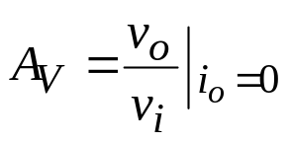
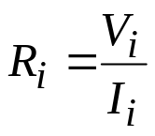
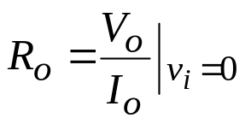
Modelul amplificatorului de tensiune
Dacă funcționează liniar, comportamentul amplificatorului de tensiune în regim variabil se poate modela prin intermediul circuitului liniar de mai jos:
borne intrare
borne iesire
i_{o}(t)
i_{i}(t)
Ro
v_{i}(t)
AMPLIFICATOR TENSIUNE in BANDA
v_{o}(t)
Ri
A_{V}⋅v_{i}
generator de tensiune, comandat în tensiune
Circuitul echivalent al amplificatorului liniar de tensiune,
Parametrii circuitului echivalent:
Parametrii circuitului echivalent se determină în funcție de schema electronică a amplificatorului
Observație: în exteriorul benzii de frecvență, rezistențele Ri, Ro devin impedanțe

Slide 4
Conectarea amplificatorului de tensiune la circuitele externe
Prin conectarea amplificatorului la circuitele externe, informația (reprezentată în cazul amplificatorului de tensiune prin intermediul tensiunii electrice) suferă pierderi la bornele de intrare și de ieșire ale amplificatorului, iar amplificarea în tensiune a acestuia scade față de valoarea specifică amplificatorului neconectat la circuitele externe.
borne intrare
i_{o}(t)
borne iesire
R_{g}
i_{i}(t)
sarcina
Ro
Generator semnal
(informația)
v_{i}(t)
AMPLIFICATOR TENSIUNE in Banda
v_{o}(t)
v_{g}
generator tensiune
Ri
A_{V}⋅v_{i}
RL
Generatorul de semnal reprezintă un generator de tensiune – în calcule, se utilizează circuitul echivalent al generatorului de tensiune: o sursă de tensiune conectată în serie cu o rezistență
Dacă funcționează liniar, amplificatorul de tensiune se înlocuiește cu circuitul echivalent liniar

Slide 5
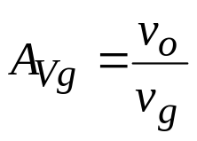
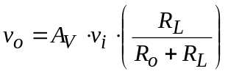
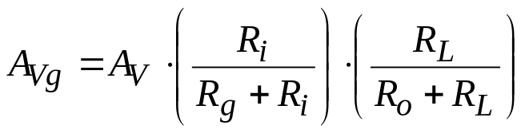
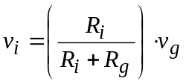


Calculul amplificării în tensiune a amplificatorului conectat la circuitele externe
R_{o}
R_{g}
v_{i}(t)
R_{i}
A_{V}⋅v_{i}
v_{o}(t)
RL
v_{g}
generator tensiune
sarcina
amplificatorul de tensiune
Condițiile ideale de proiectare ale amplificatorului de tensiune, pentru eliminarea pierderilor de semnal:
Amplificarea în tensiune a amplificatorului izolat
Pierderile de tensiune la intrare
Pierderile de tensiune la iesire

Slide 6
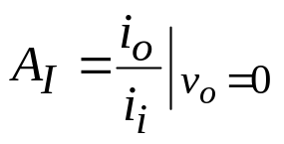
Modelul amplificatorului de curent
Dacă funcționează liniar, comportamentul amplificatorului de curent în regim variabil se poate modela prin intermediul circuitului liniar de mai jos:
borne intrare
borne iesire
i_{o}(t)
i_{i}(t)
Ro
v_{i}(t)
AMPLIFICATOR CURENT in Banda
v_{o}(t)
Ri
A_{I}⋅i_{i}
generator de curent, comandat în curent
Circuitul echivalent al amplificatorului liniar de curent
Parametrii circuitului echivalent se determină în funcție de schema electronică a amplificatorului
Parametrii circuitului echivalent
În exteriorul benzii de frecvență, rezistențele Ri, Ro devin impedanțe

Slide 7
Conectarea amplificatorului de curent la circuitele externe
Prin conectarea amplificatorului la circuitele externe, informația (reprezentată în cazul amplificatorului de curent prin intermediul curentului electric) suferă pierderi la bornele de intrare și de ieșire ale amplificatorului, iar amplificarea în curent a acestuia scade față de valoarea acesteia, specifică amplificatorului neconectat la circuitele externe.
borne intrare
borne iesire
i_{o}(t)
i_{i}(t)
sarcina
generator curent
Ro
Generator semnal
(informația)
v_{i}(t)
AMPLIFICATOR CURENT in Banda
v_{o}(t)
I_{g}
R_{g}
Ri
A_{I}⋅i_{i}
RL
Generatorul de semnal reprezintă un generator de curent – în calcule, se utilizează circuitul echivalent al generatorului de curent: o sursă de curent conectată în paralel cu o rezistență
Dacă funcționează liniar, amplificatorul de curent se înlocuiește cu circuitul său echivalent

Slide 8
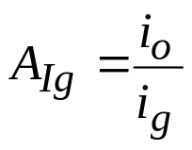
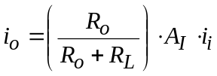
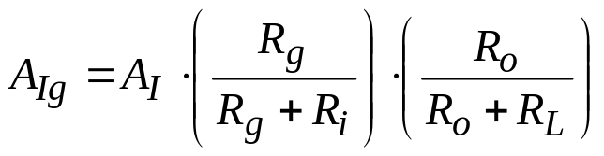
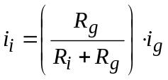


Calculul amplificării în curent a amplificatorului conectat la circuitele externe
i_{i}(t)
i_{o}(t)
Rg
R_{i}
A_{I}⋅i_{i}
R_{o}
RL
i_{g}
generator curent
sarcina
amplificatorul de curent
Condițiile ideale de proiectare ale amplificatorului de curent, pentru eliminarea pierderilor de semnal:
Amplificarea în curent a amplificatorului izolat
Pierderile de curent la intrare
Pierderile de curent la iesire

Slide 9
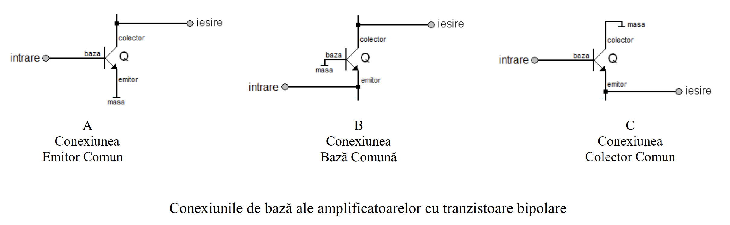
I. Amplificatoare elementare de semnal mic cu tranzistoare bipolare
Amplificator în conexiunea EMITOR COMUN (EC): în regim variabil, emitorul reprezintă terminalul tranzistorului, comun tensiunii de intrare și de ieșire;
  varianta cu condensator in emitor
  varianta fara condensator in emitor
Amplificator în conexiunea BAZĂ COMUNĂ (BC) - în regim variabil, baza reprezintă terminalul tranzistorului, comun tensiunii de intrare și de ieșire;
Amplificator în conexiunea COLECTOR COMUN (CC) - în regim variabil, colectorul reprezintă terminalul tranzistorului, comun tensiunii de intrare și de ieșire;

Slide 10
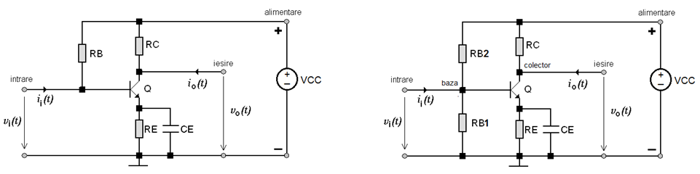
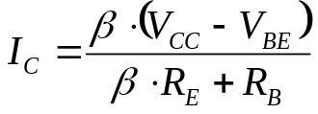
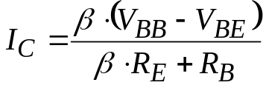
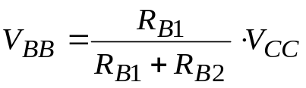

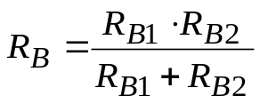


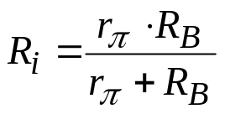

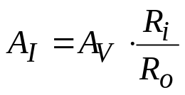
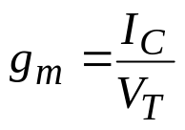
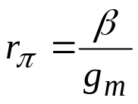
Amplificatoare cu TB în conexiunea EC – varianta cu condensator în emitor
Punctul static de funcţionare
Punctul static de funcţionare
Parametrii de semnal mic ai amplificatoarelor

Slide 11
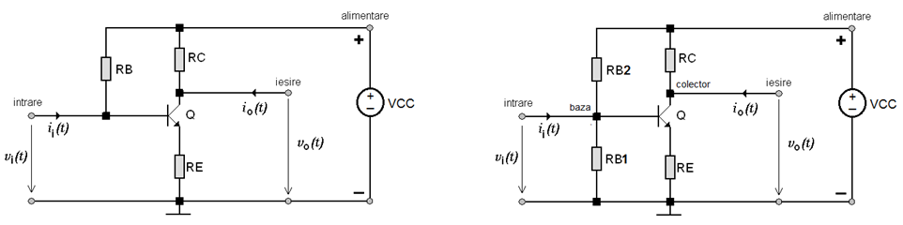
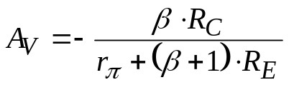
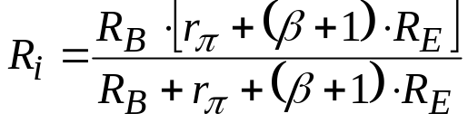
Amplificatoare cu TB în conexiunea EC – varianta fără condensator in emitor
Punctul static de funcţionare
Punctul static de funcţionare
Parametrii de semnal mic ai amplificatoarelor

Slide 12
Amplificatoare cu TB în conexiunea EC - concluzii
a. Varianta cu condensator în emitor:
amplifică puternic în tensiune
amplifică în curent
rezistență mică de intrare (sute de ohmi):
  ⇒ pierderi mari de tensiune la intrare
  ⇒ pierderi mici de curent la intrare
rezistență medie de ieșire
  ⇒ pierderi medii de tensiune la ieșire
  ⇒ pierderi medii de curent la ieșire
⇒ amplificator de putere
b. Varianta fără condensator în emitor:
amplifică slab în tensiune
amplifică slab în curent
rezistență mare de intrare (minim zeci kiloohmi):
  ⇒ pierderi mici de tensiune la intrare
  ⇒ pierderi mari de curent la intrare
rezistență medie de ieșire
  ⇒ pierderi medii de tensiune la ieșire
  ⇒ pierderi medii de curent la ieșire

Slide 13
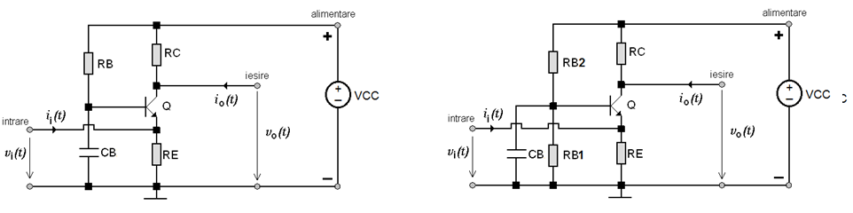

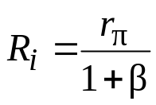

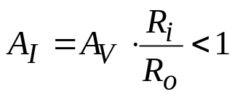
Amplificatoare cu TB în conexiunea BC
Punctul static de funcţionare
Punctul static de funcţionare
Parametrii de semnal mic ai amplificatorului

Slide 14
Amplificatoare cu TB în conexiunea BC - concluzii
amplifică puternic în tensiune
NU amplifică în curent
rezistență foarte mică de intrare (maxim zeci de ohmi):
  ⇒ pierderi foarte mari de tensiune la intrare
rezistență medie de ieșire
  ⇒ pierderi medii de tensiune la ieșire
  pierderi medii de curent la ieșire
Este utilizat ca amplificator de tensiune în domeniul frecvențelor înalte, unde amplificatorul în conexiunea EC nu amplifică

Slide 15
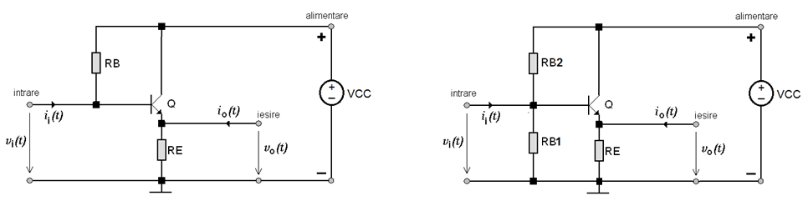


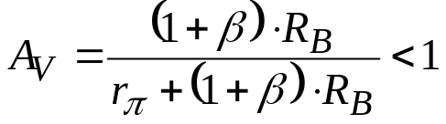
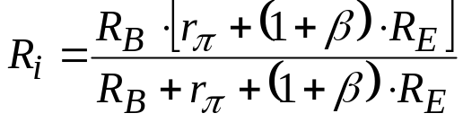
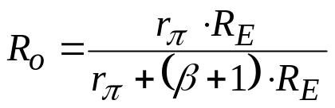
Amplificatoare cu TB în conexiunea CC
lipsește RC
lipsește RC
Punctul static de funcţionare
Punctul static de funcţionare
Parametrii de semnal mic ai amplificatorului

Slide 16
Amplificatoare cu TB în conexiunea CC - concluzii
NU amplifică în tensiune (amplificare subunitară)
amplifică puternic în curent
rezistență mare de intrare (minim zeci de kiloohmi):
  ⇒ pierderi foarte mici de tensiune la intrare
  ⇒ pierderi foarte mari de curent la intrare
rezistență foarte mică de ieșire
  ⇒ pierderi foarte mici de tensiune la ieșire
  ⇒ pierderi mari de curent la ieșire
se utilizează ca etaj de adaptare între amplificatoarele de tensiuni

